Slide 1
আজকের ক্লাসে সবাইকে শুভেচ্ছা

Slide 2
পরিচিতি
মোহাম্মদ গোলাম সামদানী ননী
সিনিয়র সহকারী শিক্ষক (ICT)
গোষ্টা দাখিল মাদরাসা
মোবাইল-০১৭১৮৫৫৬৬৪১
Gmail- mgsnoni1980@gmail.com

Slide 3
শ্রেণি- নবম বিষয়- তথ্য ও যোগাযোগ প্রযুক্তি

Slide 4
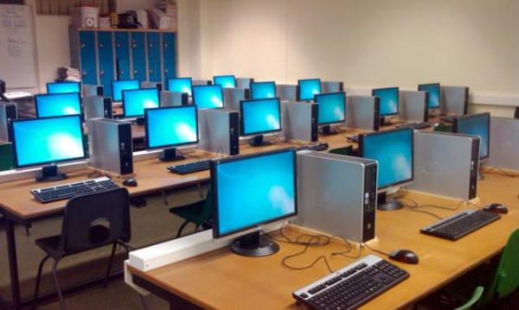
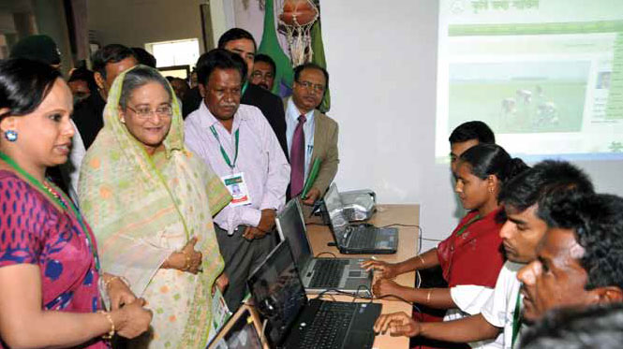
তোমরা ছবিগুলো লক্ষ্য কর।

Slide 5
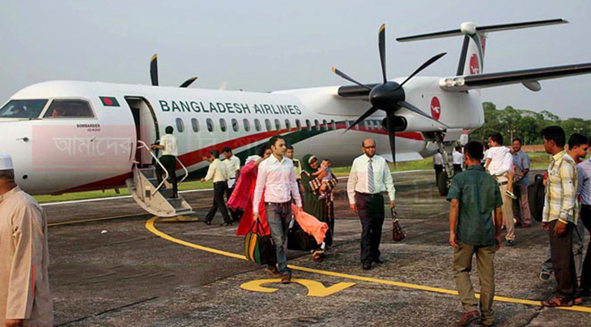

Slide 6
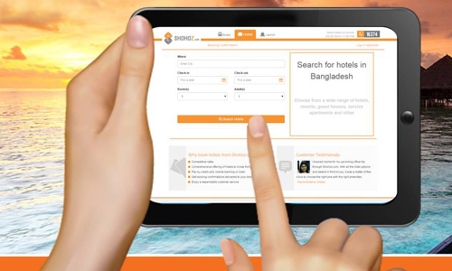

Slide 7
আজকের পাঠ
প্রথম অধ্যায় - তথ্য ও যোগাযোগ প্রযুক্তি এবং আমাদের বাংলাদেশ।
একুশ শতক এবং তথ্য ও যোগাযোগ প্রযুক্তি ।
তথ্য ও যোগাযোগ প্রযুক্তির বিকাশে উল্লেখযোগ্য ব্যাক্তিত্ব্য।
ই-লার্নিং ও বাংলাদেশ।
ই-গভর্ন্যান্স ও বাংলাদেশ।
ই-সার্ভিস ও বাংলাদেশ।

Slide 8
এ অধ্যায় শেষে আমরা- ১। তথ্য ও যোগাযোগ প্রযুক্তির গুরুত্ব ব্যাখ্যা করতে পারব। ২। তথ্য ও যোগাযোগ প্রযুক্তি সংশ্লিষ্ট ব্যাক্তিবর্গের অবদান বর্ণনা করতে পারবে। ৩। আমাদের দেশে তথ্য ও যোগাযোগ প্রযুক্তির ব্যাবহার বলতে পারব।

Slide 9
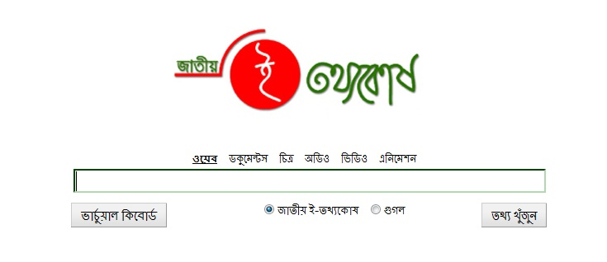
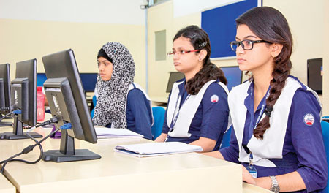

Slide 10
বিজ্ঞান ও গণিতবিদ অ্যাডা লাভলেজ (১৮১৫-১৮৫২) ব্যাবেজের এনালিটিক্যাল ইঞ্জিনকে কাজে লাগানোর জন্য ১৮৫২ সালে প্রোগ্রামিং ধারনার প্রবর্তন করেন।
আধুনিক কম্পিউটারের জনক চার্লস ব্যাবেজ (১৭৯১-১৮৭১) এই ইংরেজ প্রকৌশলী ও গণিতবিদের হাতে ১৯৯১ সালে ডিফারেনস ইঞ্জিন ও এনালিটিক্যাল ইঞ্জিন নামে দুইটি গণনা যন্ত্র তৈরী করেন।

Slide 11
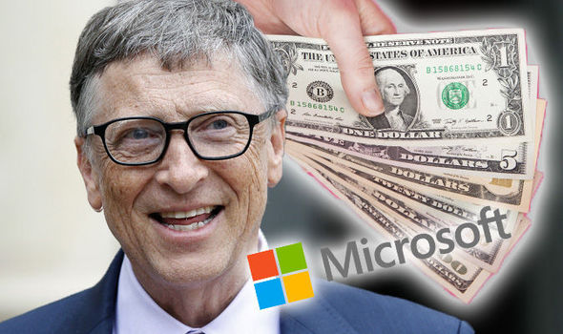
উইলিয়াম হেনরি বিল গেটস পার্সোনাল কম্পিউটারের অপারেটং সিস্টেম তৈরীর আইবিএম কোম্পানির প্রতিষ্ঠাতা। বর্তমানে পৃথিবীর অধিকাংশ কম্পিউটার পরিচালিত হয় অপারেটং সিস্টেম সপটওয়্যার দিয়ে।
বর্তমানে পৃথিবীর সবচেয়ে জনপ্রিয় সামাজিক যোগাযোগ মাধ্যম ফেসবুক নির্মাতা মার্ক জুকারবার্গ। তার ৪ বন্ধুর হাতে সূচিত হয় প্রথম ফেসবুক। বর্তমানে সারা বিশ্বের অনেকেই সামাজিক যোগযোগ হিসাবে ফেসবুক ব্যবহার করেন।

Slide 13
শিক্ষার মান বৃদ্ধিতে ই-লার্নিং কী ভূমিকা রাখতে পারে দলে আলোচনা করে উপস্থাপন কর।
দলীয় কাজ

Slide 14
ই-লার্নিং অর্থ কি?
ICT পূর্ণরুপ কী?
ফেসবুকের নির্মাতা কে?
মূল্যায়ন

Slide 15
ডিজিটাল বাংলাদেশ গড়ে তুলতে করণীয় নিয়ে একটি তালিকা তৈরী কর নিয়ে আনবে।
বাড়ির কাজ

Slide 16
সবাইকে ধন্যবাদ

